Slide 1



Garbage Collector Различные слои управления памятью
pt. 1 / 6
Сидристый Станислав

Slide 2
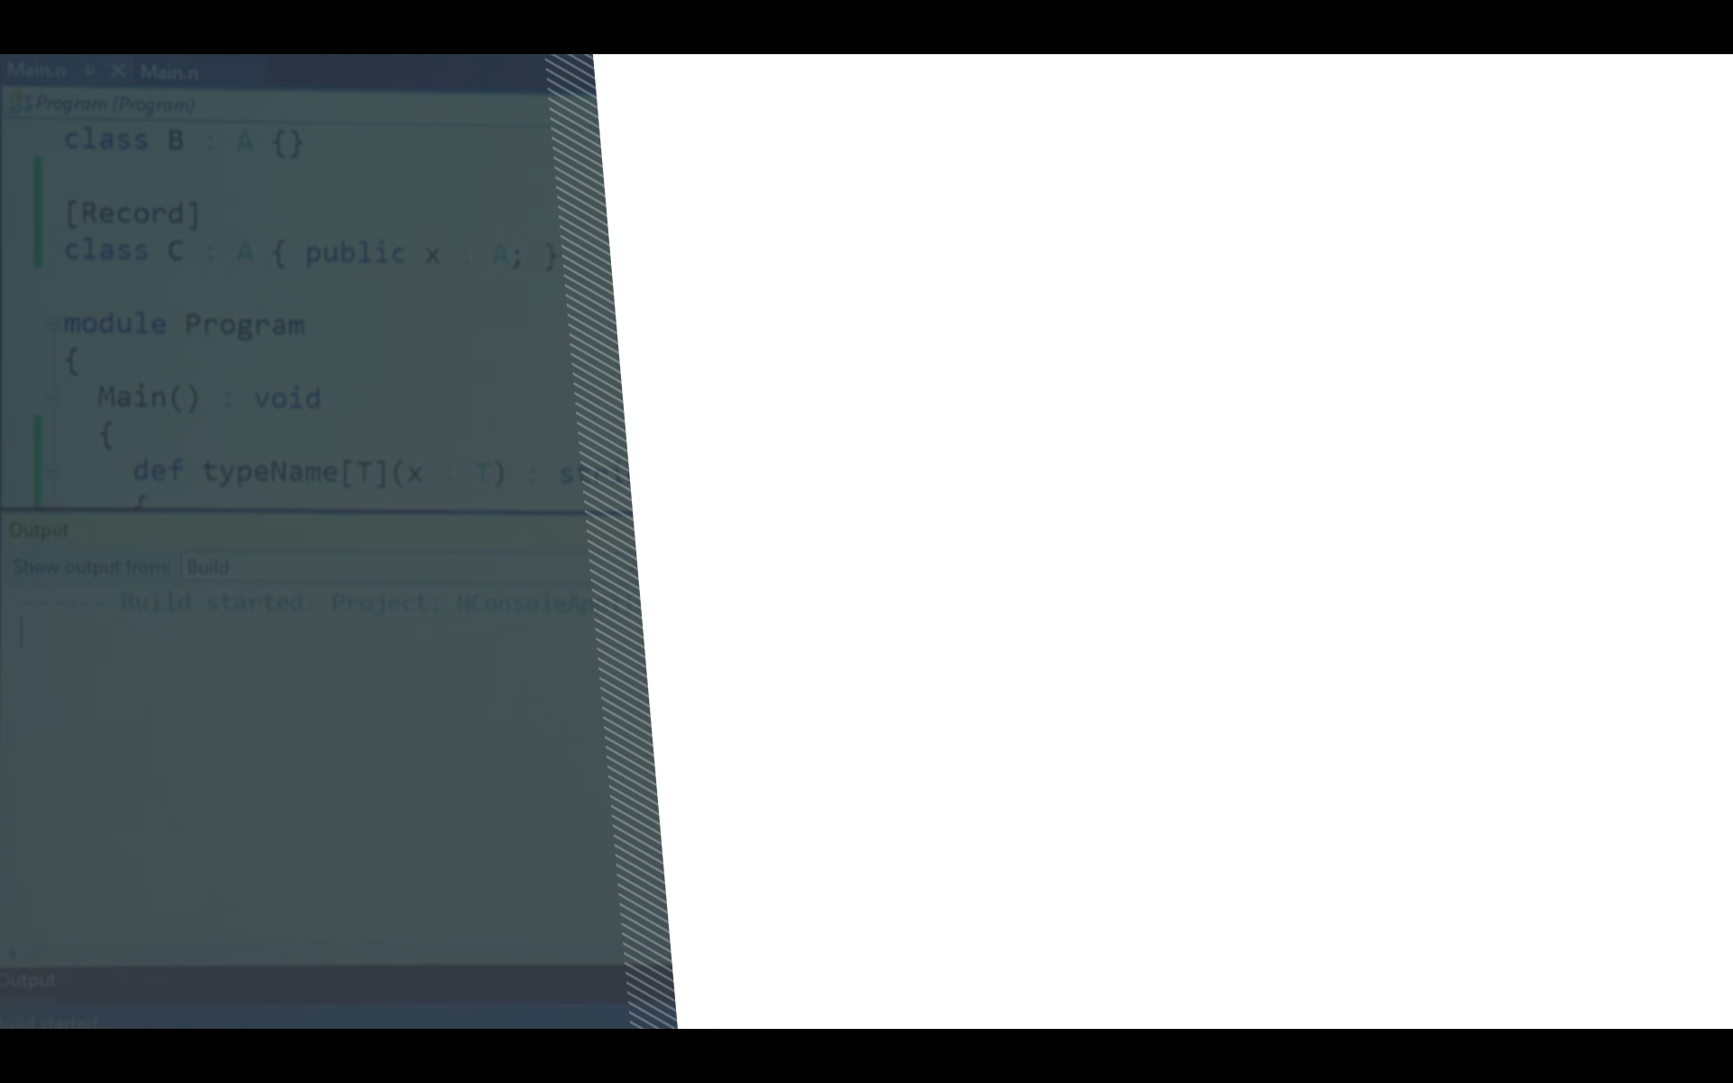

Стеки:
WEB/WPF/WinForms/… стеки
C/C++, C++/CLI когда необходимо
EPAM Systems
Книга: https://github.com/sidristij/dotnetbook
Связь:
telegram: @sidristij
skype: stanislav.sidristy
sunex.development@gmail.com
Станислав Сидристый
EPAM Systems

Slide 3
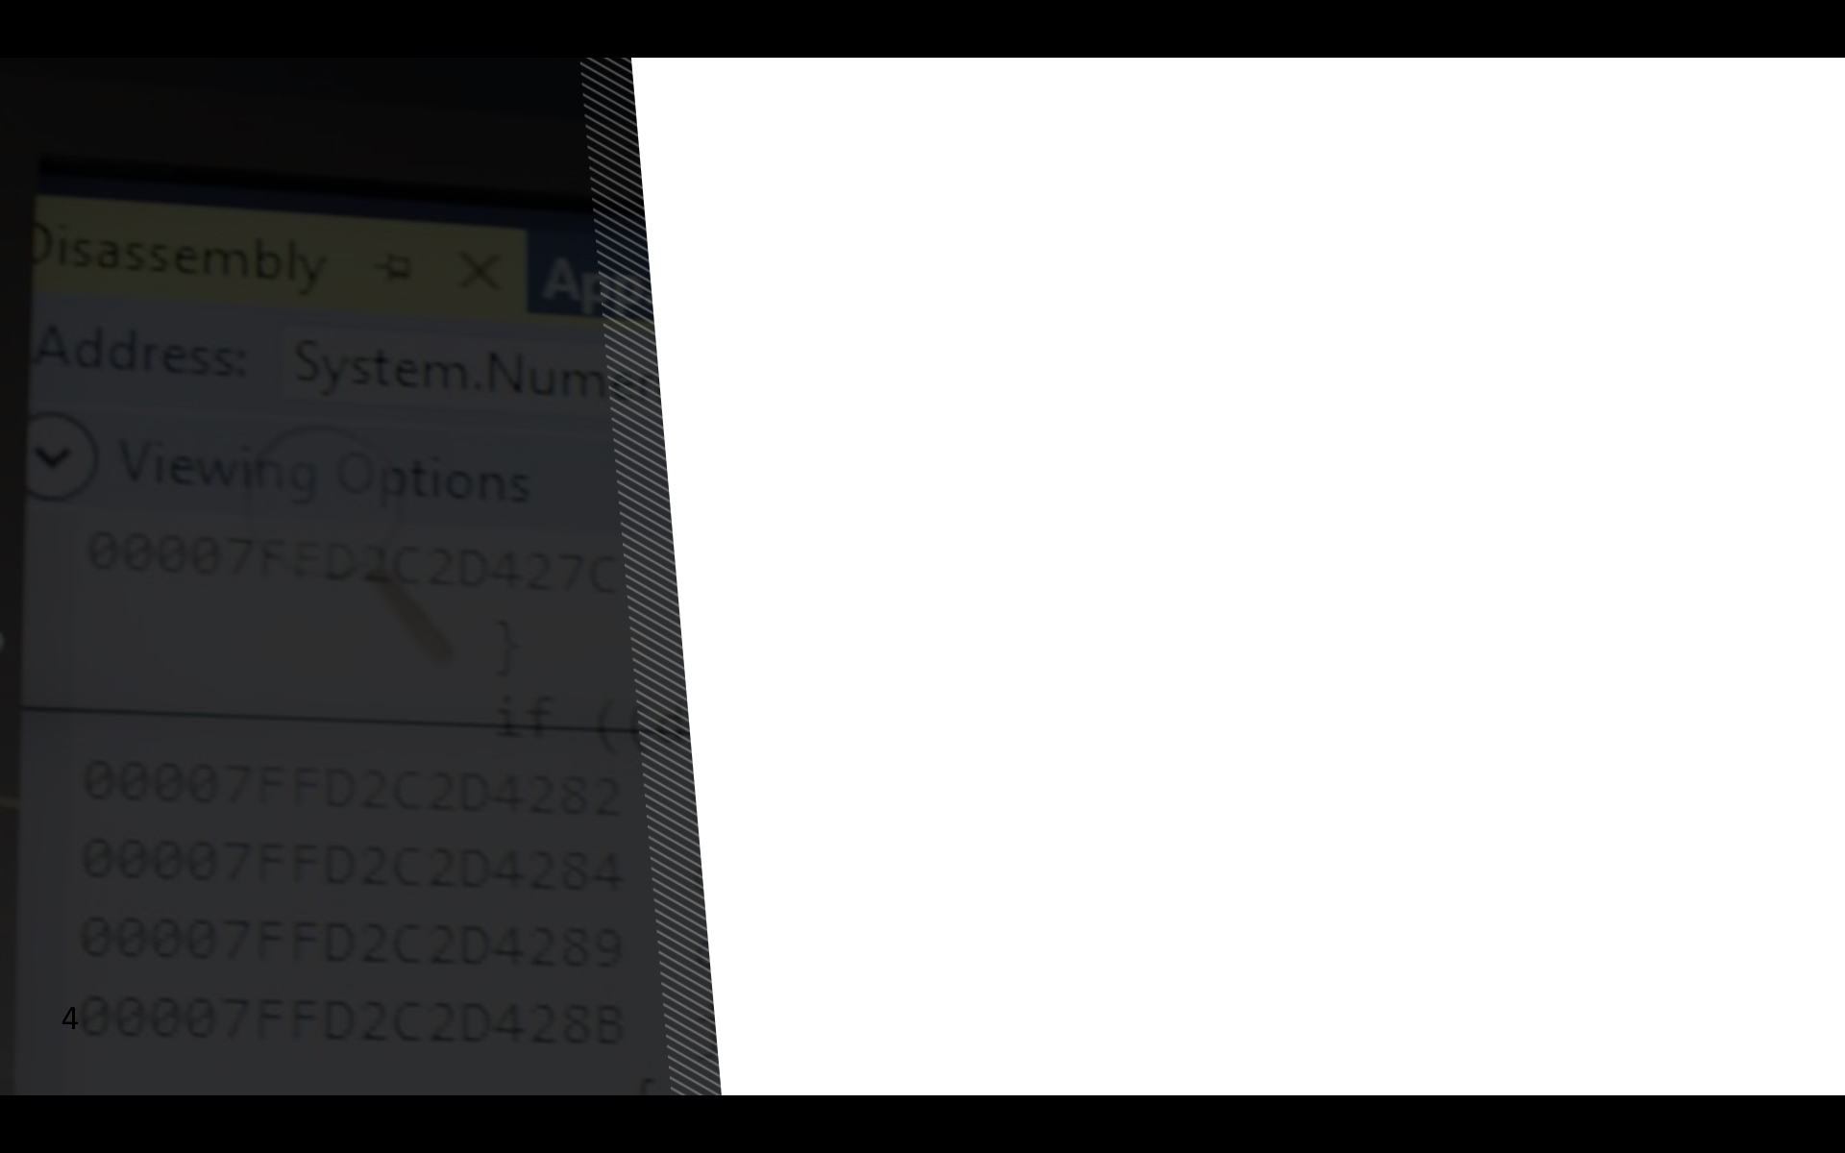
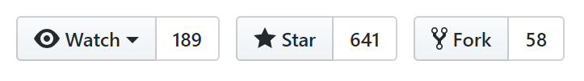




Станислав Сидристый
EPAM Systems
https://github.com/sidristij/dotnetbook
3

Slide 4


Слои управления памятью
4

Slide 5


Слои управления памятью
Уровень процессора / ОС
5

Slide 6
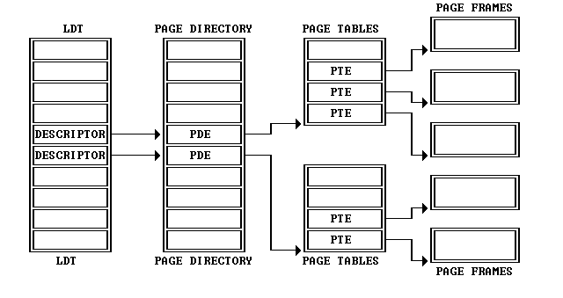
Слои управления памятью
Уровень процессора / ОС
6

Slide 7
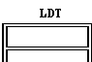

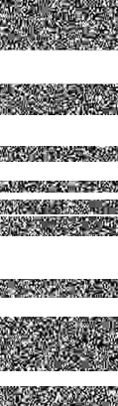
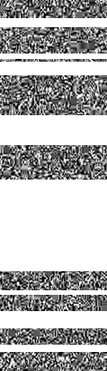
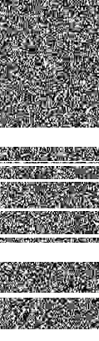

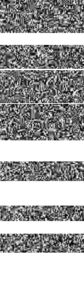
Слои управления памятью
Уровень процессора / ОС
7

Slide 8
Слои управления памятью
Уровень процессора / ОС
8

Slide 9
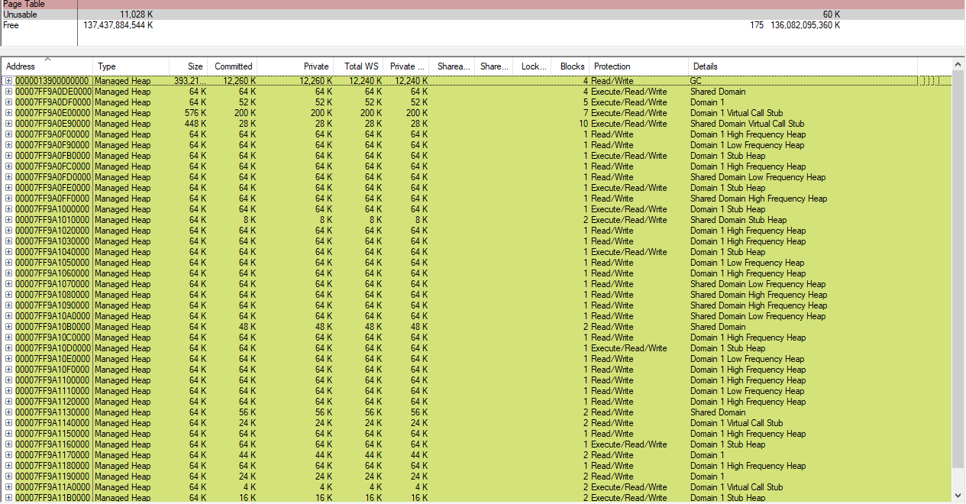
Слои управления памятью
Уровень процессора / ОС
9

Slide 10
Слои управления памятью
Уровень процессора / ОС
10

Slide 11
Слои управления памятью
Уровень процессора / ОС
Свободные адреса
11

Slide 12
Слои управления памятью
Уровень процессора / ОС
Committed (mapped to RAM or HDD/SDD)
Reserved (addresses range reserve)
12

Slide 13
Слои управления памятью
Уровень CLR
commited
reserved
Начало кучи
allocation context
Начало свободного места
13

Slide 14
Слои управления памятью
Уровень CLR
commited
reserved
Начало кучи
объекты
Начало свободного места
14

Slide 15
Слои управления памятью
Уровень CLR
commited
reserved
Начало кучи
объекты
Начало свободного места
var x = new A()
15

Slide 16
Слои управления памятью
Уровень CLR
commited
reserved
Начало кучи
объекты
Начало свободного места
var x = new A()
16

Slide 17
Слои управления памятью
Уровень CLR
commited
reserved
Начало кучи
объекты
A
Начало свободного места
var x = new A()
17

Slide 18
Слои управления памятью
Уровень CLR
commited
reserved
Начало кучи
объекты
A
Начало свободного места
var x = new A()
18

Slide 19
Слои управления памятью
Уровень CLR
commited
reserved
Начало кучи
объекты
A
Начало свободного места
var x = new A()
19

Slide 20
Слои управления памятью
Уровень CLR
commited
reserved
Начало кучи
Allocate(amount)
{
if(current_ptr + amount > heap_size &&
!try_alloc_more_space())
{
throw OutOfMemoryException;
}
}
HREF result = current_ptr;
memset(current_ptr, amount, 0);
current_ptr += amount;
return result;
}
объекты
A
Начало свободного места
var x = new A()
20

Slide 21
Слои управления памятью
Уровень CLR
commited
reserved
Начало кучи
Allocate(amount)
{
if(current_ptr + amount > heap_size &&
!try_alloc_more_space())
{
throw OutOfMemoryException;
}
}
HREF result = current_ptr;
memset(current_ptr, amount, 0);
current_ptr += amount;
return result;
}
объекты
A
Начало свободного места
Попали на Reserved
var y = new B()
21

Slide 22
Слои управления памятью
Уровень CLR
Начало кучи
Allocate(amount)
{
if(current_ptr + amount > heap_size &&
!try_alloc_more_space())
{
throw OutOfMemoryException;
}
}
HREF result = current_ptr;
memset(current_ptr, amount, 0);
current_ptr += amount;
return result;
}
объекты
A
В зависимости от плотности выделения памяти коммитится от 1,024 до 8,096 байт
Начало свободного места
var y = new B()
22

Slide 23
Слои управления памятью
Уровень CLR
Начало кучи
Allocate(amount)
{
if(current_ptr + amount > heap_size &&
!try_alloc_more_space())
{
throw OutOfMemoryException;
}
}
HREF result = current_ptr;
memset(current_ptr, amount, 0);
current_ptr += amount;
return result;
}
объекты
A
В зависимости от плотности выделения памяти коммитится от 1,024 до 8,096 байт
Начало свободного места
var y = new B()
23

Slide 24
Слои управления памятью
Уровень CLR
commited
reserved
Начало кучи
Allocate(amount)
{
if(current_ptr + amount > heap_size &&
!try_alloc_more_space())
{
throw OutOfMemoryException;
}
}
HREF result = current_ptr;
memset(current_ptr, amount, 0);
current_ptr += amount;
return result;
}
объекты
A
Начало свободного места
var y = new B()
24

Slide 25
Слои управления памятью
Уровень CLR
commited
reserved
Начало кучи
Allocate(amount)
{
if(current_ptr + amount > heap_size &&
!try_alloc_more_space())
{
throw OutOfMemoryException;
}
}
HREF result = current_ptr;
memset(current_ptr, amount, 0);
current_ptr += amount;
return result;
}
объекты
A
B
Начало свободного места
var y = new B()
25

Slide 26
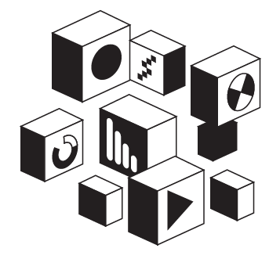
QA
26

